Slide 1
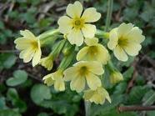
Nesu, nesu náruč kvítí, netrhal jsem je všechny však sám.
Pro koho mě očka svítí ?
Až je mojim nejmilejším kamarádům dám ..

Slide 2
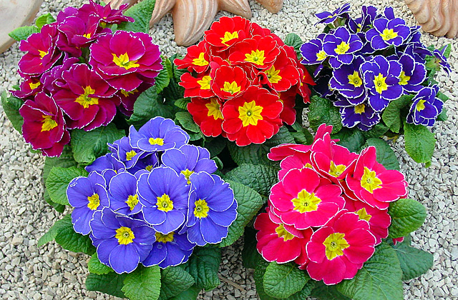

Slide 3
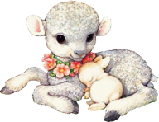
Všem kamarádům, přátelům a dobrým lidem. Přeji vám, prožití velikonočních svátků vesele, ať jaro hřeje vás na duši i na těle.

Slide 5
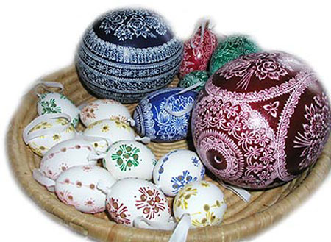

Slide 7
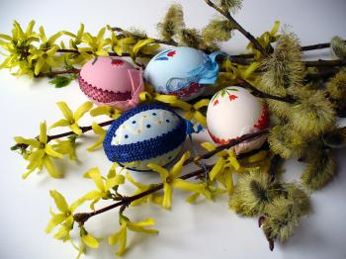

Slide 8
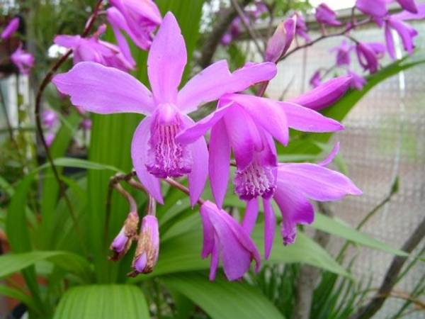

Slide 9
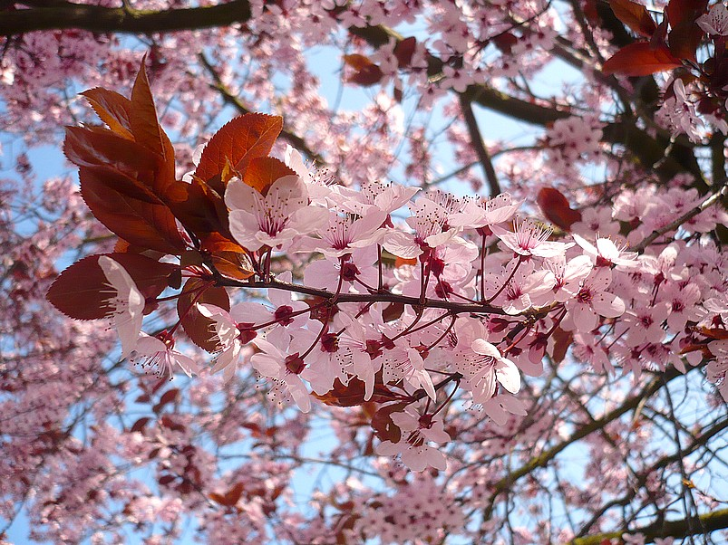

Slide 10
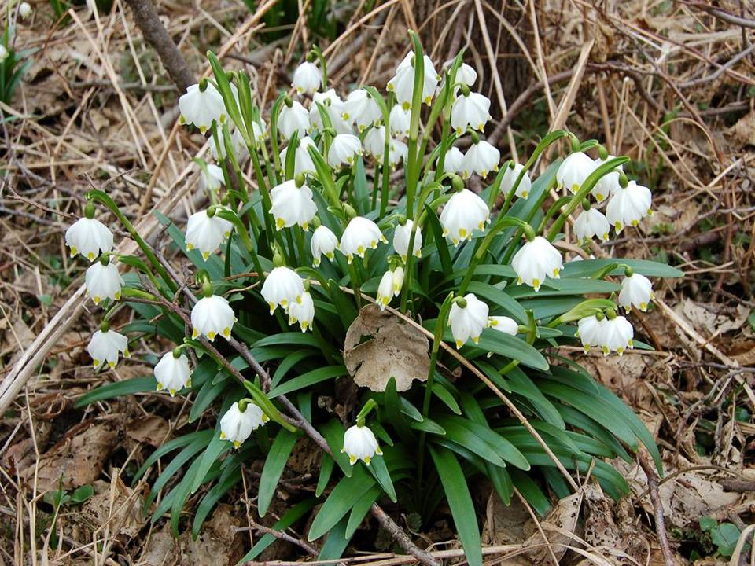

Slide 11
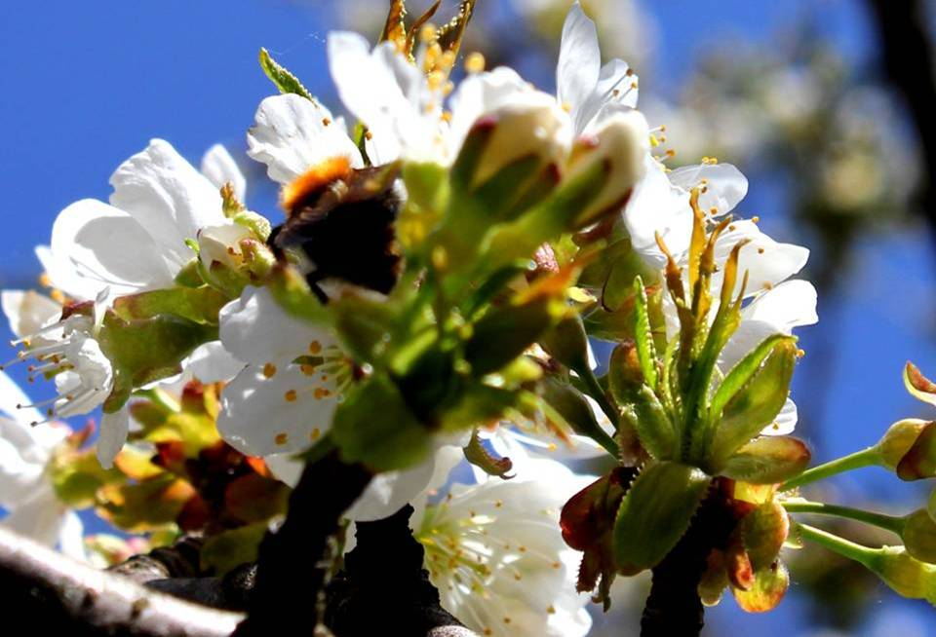

Slide 12
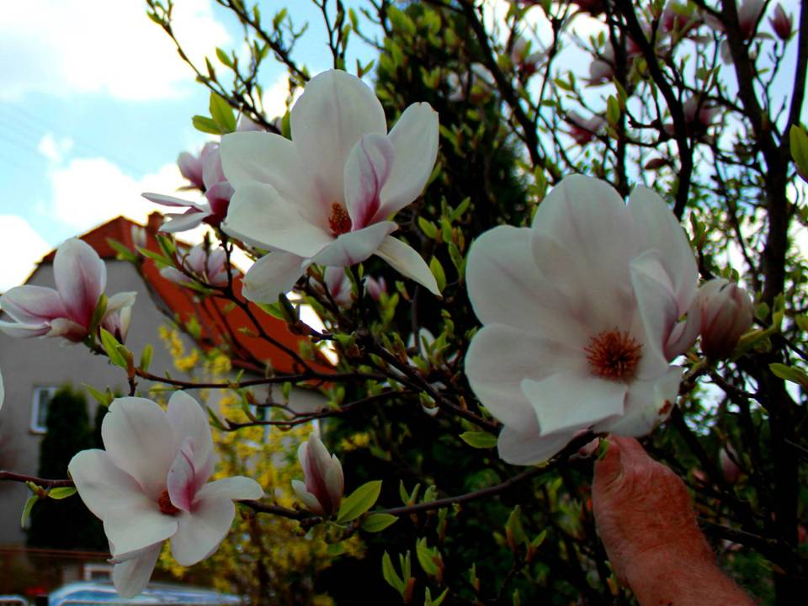

Slide 13
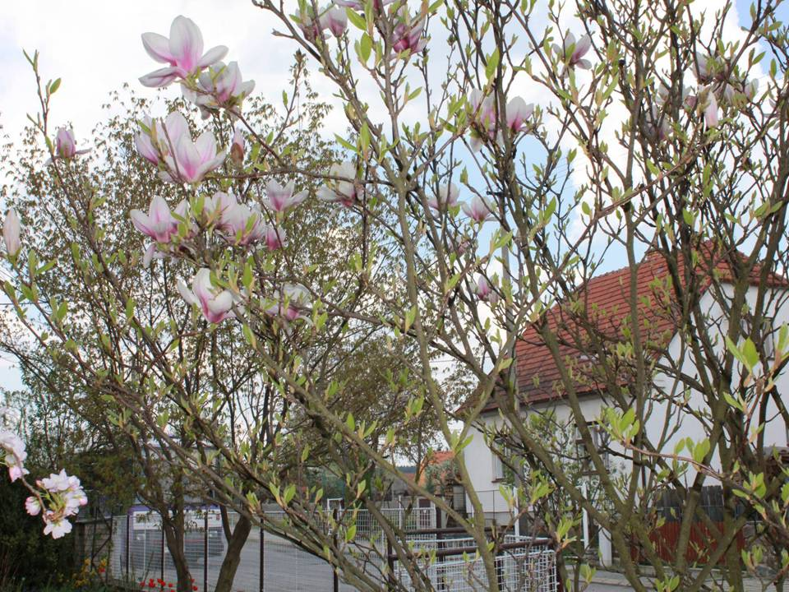

Slide 14
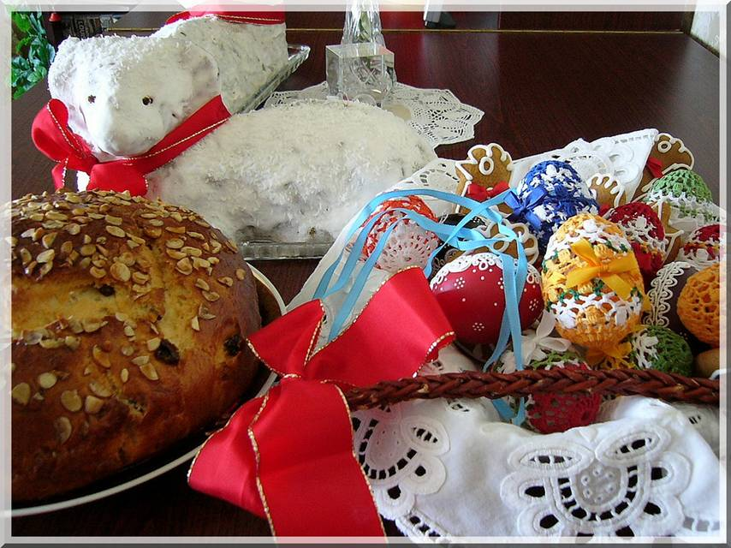

Slide 15
Krásné Velikonoce a radost z každého prožitého dne vám přeje ... A.J.

Slide 16
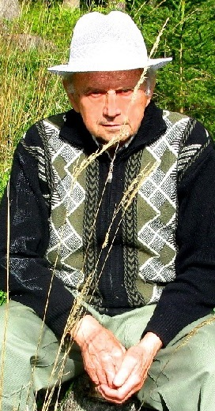
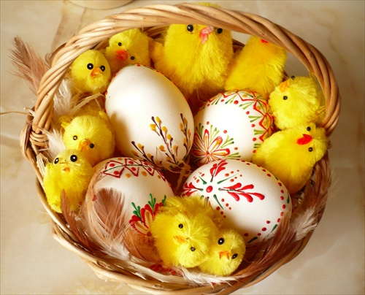
Panímámo zlatičká, darujte nám vajíčka, nedáte-li vajíčka, uteče vám slepička do horního rybníčka a z rybníčka do louže, kdo jí odtud pomůže?
Příjemné prožití svátků velikonočních, mír v duši a lásku v srdci, úsměv na tváři a dobré kamarády vedle sebe přeje Tonda.
Děkuji za Vaše přání.

Slide 17
